Slide 1
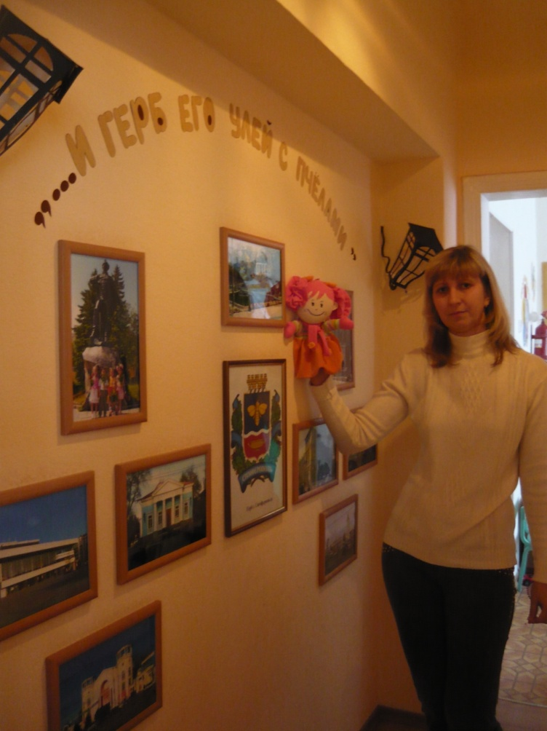
Детское учебное учреждение № 82 « ЧЕБУРАШКА»
ПОРТФОЛИО
Саенко
Оксаны
Владимировны

Slide 2
Задачи, стоящие перед воспитателем:
- Обеспечить психологический комфорт каждому ребенку.
- Создать условия для формирования у детей знаний и представлений о родном городе.
- Способствовать развитию познавательного интереса к истории Симферополя.
- Познакомить с символикой города: флаг, герб.
- Обогащать знания детей информацией о достопримечательностях и памятных местах Симферополя.

Slide 3
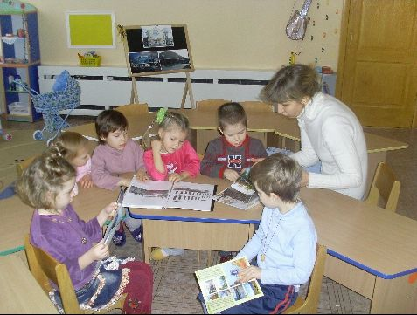
Воспитатель, который
Не сковывает, а ОСВОБОЖДАЕТ
Не подавляет, а ВОЗНОСИТ
Не комкает, а ФОРМИРУЕТ
Не диктует, а УЧИТ
Не требует, а СПРАШИВАЕТ
Переживает с ребенком
Много вдохновенных минут.

Slide 4
Характеристика
личных
качеств
воспитателя
компетентность
Творческие способности
( креативность)
коммуникативность
Инициативность
( свобода, самостоятельность,
Независимость)

Slide 5
Мудрость воспитания. Всякое искусство, и искусство воспитания тоже, имеют целью восполнить то, чего не достаёт от природы. Аристотель
Успех работы, как известно, зависит от эффективности труда каждого, кто причастен к делу воспитания. Ключевая фигура педагогического процесса – воспитатель. Первая и главная задача воспитателя – обеспечить психологический комфорт каждому ребенку.
« Воспитатель сам должен быть воспитан» – это известное положение, непреложная заповедь для каждого. Воспитание – не только наука , но и искусство, овладеть которым за короткий срок не возможно. Настоящий воспитатель тот, кто постоянно учиться науки и искусству воспитания, постоянно занимается самовоспитанием. При этом мы должны помнить, что объект воспитания – ребенок – непрерывно растет, развивается, год от года меняются условия воспитания, и все это влечет за собой совершенно неизбежную эволюцию воспитателя, его позиции; сложные ситуации возникающие в воспитании , требуют творческого подхода. Чтобы быть на высоте положения воспитателям как опытным, так и молодым важно всерьез овладеть психолого – педагогическими знаниями, неуклонно расширять и углублять их.

Slide 6
Одно из необходимых условий воспитания – любовь к детям. «Любовь творец всего доброго, возвышенного, сильного, теплого и светлого». Разумеется речь идет о разумной любви которая предлагает не сюсюканье с ребенком , не заласкивание и удовлетворение капризов, а подлинною заботу о его всестороннем развитии, тактичную настойчивость в выработке полезных привычек и навыков, доброжелательное общение, внимательное отношение.
Вот таким бы хотелось видеть воспитателя, который всегда помнит: его собственное поведение – самая решающая вещь, который знает, что воспитывают ребенка не только тогда, когда с ним не только разговаривают, или поучают. Ребенок воспитывает воспитателя в каждый момент жизни. Требования воспитателя к себе, контроль над каждым своим шагом, первый и самый главный метод. Какие цели предусматривает воспитатель? Это прежде всего укрепление здоровья ребенка, развитие умственных способностей, выработка взглядов и убеждений, соответствующих нравственным принципам нашего общества. Воспитатели могут целенаправленно, и последовательно, наиболее эффективно готовить детей к самостоятельной жизни.

Slide 7
Важно чтобы общение старших по возрасту с младшими,
между педагогом и его воспитанниками не омрачалось м
мелочной опекой, назойливыми поручениями и бесконеч-
ными нотациями . В воспитании наиболее действенны не сколько словестные упражнения, сколько реальная реализация практических дел , всей жизни ребенка. Отсутствие единства слова и дела у воспитателя, подрывает не только его авторитет в глазах воспитанников, но и веру в людей, их честность, добросовестность.
Сегодня дети развиваются быстро и бурно. Их интересует сложная и насыщенная событиями жизнь страны и мира. К сожалению ,некоторые воспитатели считают, что нет необходимости, особо заботиться о том, чтобы ребенок четко определял жизненные цели. Вот придёт время – цели определятся сами собой. Как же глубоко они заблуждаются! Определятся ли эти цели вообще? Подлинная личность начинается с желания и умения трудиться.
Каждый ли педагог сознает свою ответственность за воспитание в детях трудолюбия, уважение к людям труда, потребности трудиться? Часто ил привлекают их к рассказу о труде родителей?

Slide 8
Среди важнейших средств воспитания на первом месте – личный пример педагога, его слово. Но если о своем авторитете мы заботимся, то вот к слову очень не внимательны и безответственны.
Очень плохо действует на детей брюзжание. Иногда незаметно для себя самих мы занимаем в разговоре позицию, прямо противоположную той, которая необходима для правильного воспитания детей. Наши опрометчивые высказывания – это истинна для детей. И лучшие, самые доходчивые для детей уроки – наши, педагогические.

Slide 9
ТЕМА:
« Знакомство дошкольников с родным городом».

Slide 10
Основные цели:
Воспитание и любовь юного симферопольца к родному городу, при взаимодействии семьи и ДУУ.
Расширение кругозора детей о достопримечательностях родного города.
Знакомство детей с архитектурой родного города.
Формировать целостное представление об окружающем мире, о месте в нем человека.
Подготовить к школе.

Slide 11
НАПРАВЛЕНИЕ
Знакомство с родным городом, формирование начальных представлений о родном крае, истории, культуре.
Воспитание любви к родному краю.
Расширение представления о видах транспорта и их значении.
Расширение представления о правилах поведения в городе, элементарных правилах дорожного движения.
Расширение представлений о профессии.

Slide 12
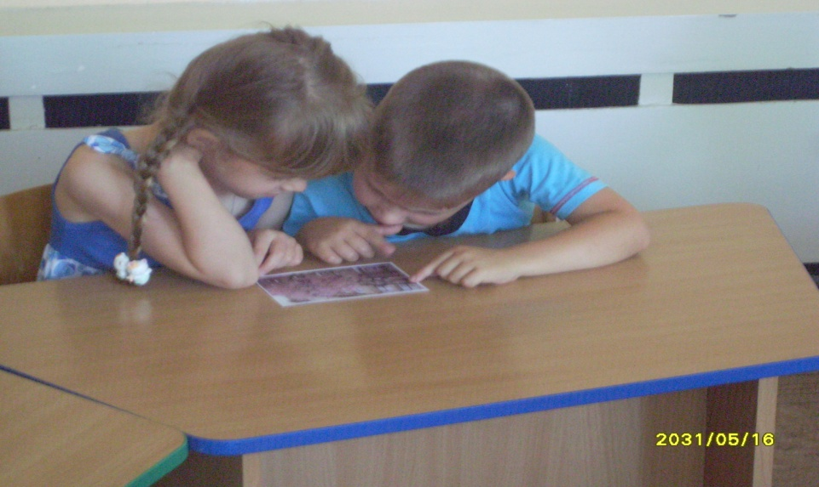
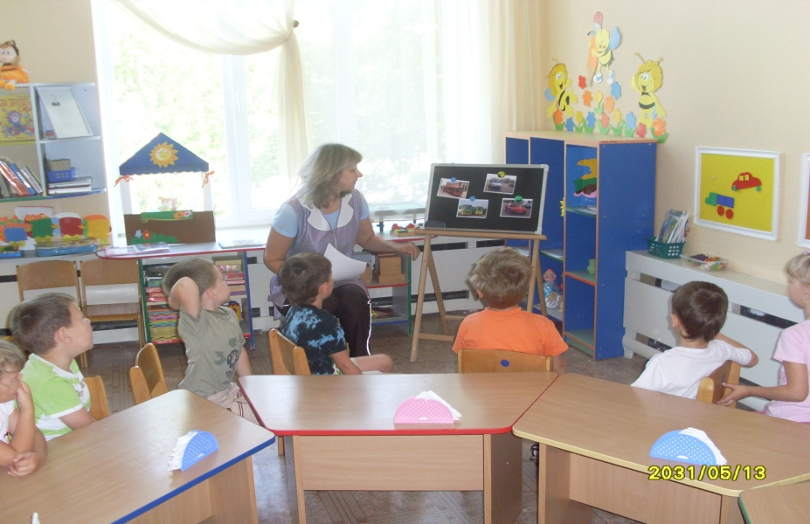
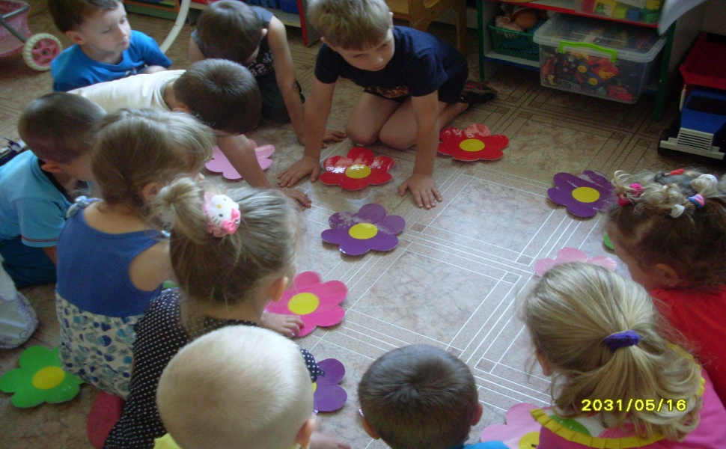
Опыт работы по ознакомлению дошкольников с родным городом в практической работе, в фронтальных и индивидуальных занятиях.

Slide 13
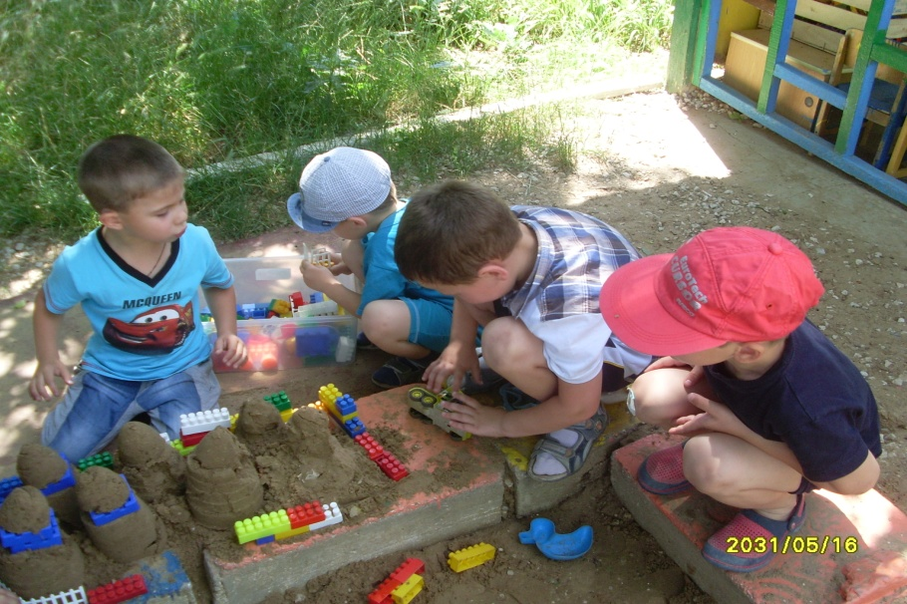
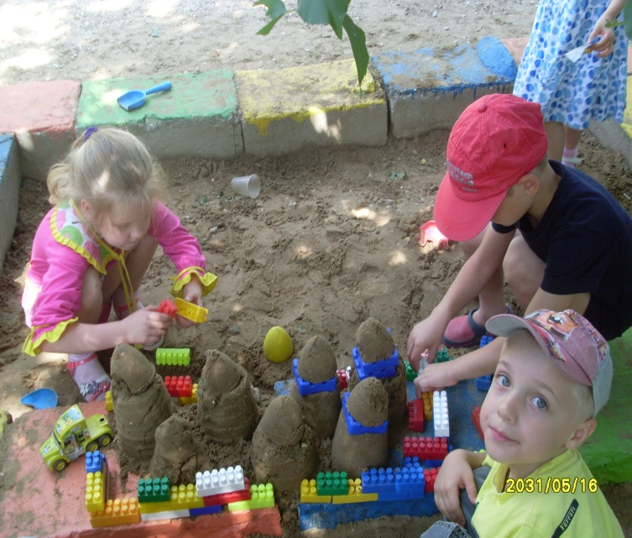
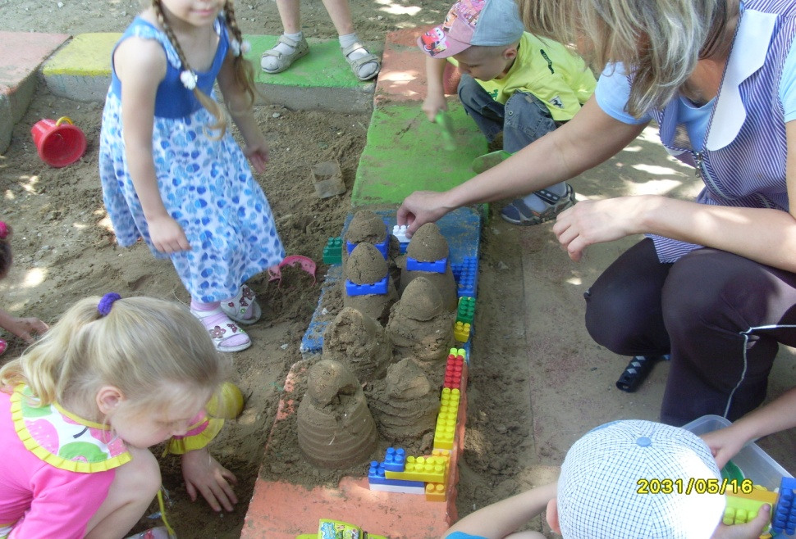
юные архитекторы

